Slide 1

Python
Full Stack Developer
Richar Lujano

Slide 2
Agenda
01
Estructura de Datos
02
Condicionales
03
Ciclos

Slide 3
Tema: Diccionario
Orden en la claves
Son mutables
Claves deben ser únicas
Son de muy rápido acceso
Variable = {}
Variable = {
“id”: 1,
“nombre”: “Valeria”
}
dict() -> crea un diccionario vacio
Variable = dict({
clave = valor
})
* Conversion
dict(variable_iterable)
---------
Obtener un elemento: variable[“clave”]
Añadir un elemento: variable[“clave”]
Modificar un elemento: variable[“clave”] = valor nuevo
Eliminar un elemento: del variable[“clave”]
Por valores
Por Clave-valor

Slide 4
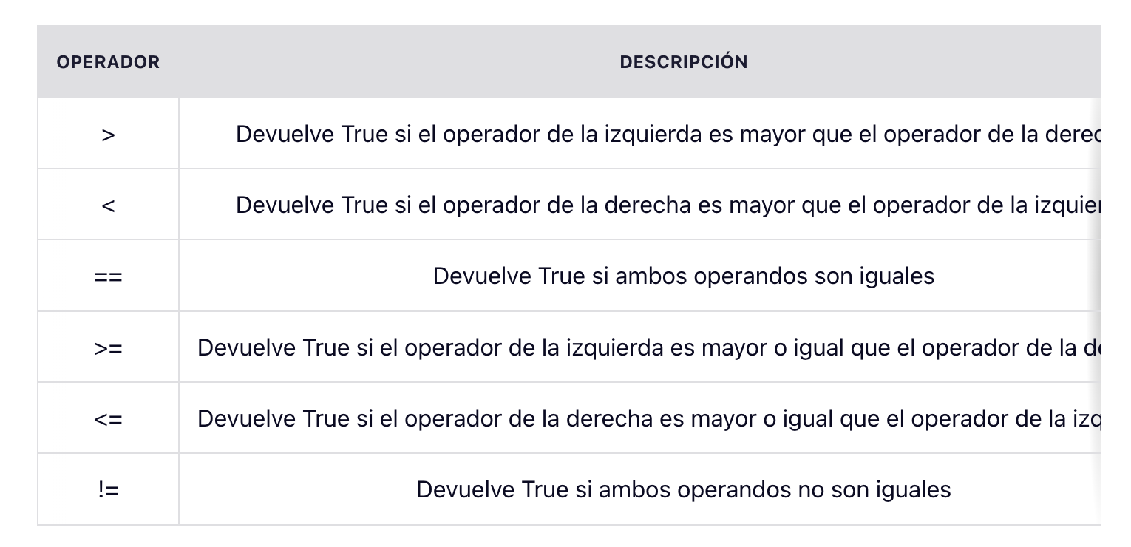
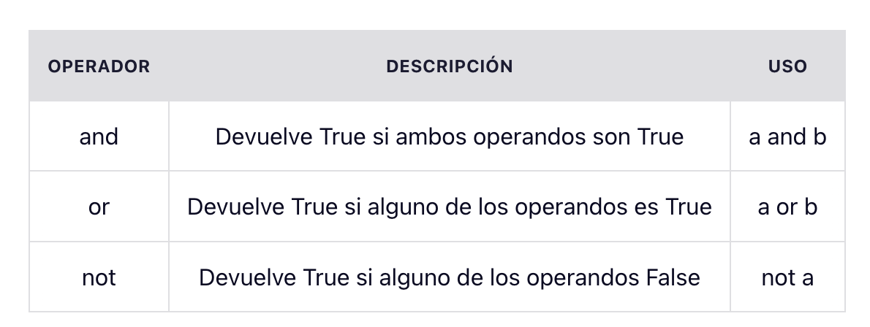
Tema: Condicionales
If condición:
bloque de código
If condición:
código
elif condicion:
codigo
Presentation Designed

Slide 5
Tema: Ciclos -> While
Mientras se cumpla la condición, ejecuta los siguientes código
While condición:
…..
…..
……

Slide 6
Ejercico:
Escriba un programa que permita adivinar un personaje de Marvel
en base a estas tres preguntas
1 ¿Puede Volar?
2 ¿Es Humano?
3 ¿Tiene Mascara?

